Slide 1


POLÍTICAS SOCIOLABORALES Y DE EMPLEO
Sesión 2 – El PIB, la Productividad y el Mercado de Trabajo
Martes 15 de septiembre de 2026 · Código 102023 · Manuel A. Hidalgo Pérez
Grado en Relaciones Laborales y Recursos Humanos · Doble Grado en Derecho y RRLL-RRHH

Slide 2

ORGANIZACIÓN DOCENTE
Estructura de la Sesión (120 min)
Modelo de Aula Invertida y Laboratorio Activo de Aprendizaje
20 min
1. Sondeo y Choque
Sondeo inicial Mentimeter (prejuicios populares) y choque con datos reales (la gran tijera y el espejo europeo).
25 min
2. Mini-Lección: PIB y VAB
El PIB como suma de Valor Añadido Bruto (cadena del pan) vs. transacciones brutas. PIB nominal vs. real.
30 min
3. Productividad y Salarios
La productividad laboral como techo del salario. Formulación analítica de los Costes Laborales Unitarios (CLU).
30 min
4. Laboratorio Micro-App
Simulación por parejas como analistas de la Consejería. Reto del shock salarial (+8%) y dilema de los 100 M€.
15 min
5. Cierre y Caso de Examen
Ensayo en vivo de resolución de un caso análogo de examen final (70%) y balance metacognitivo.
Políticas Sociolaborales y de Empleo · Grado en RRLL y RRHH / Derecho · UPO
2 / 15

Slide 3

BLOQUE 1 · SONDEO PREVIO (5 MIN)
Sondeo de Entrada: Pon a Prueba tu Intuición
Vota con tu teléfono móvil antes de ver los datos de la economía
LA PREGUNTA DE PARTIDA
«Si pactáramos por ley o convenio una subida general del 15% de todos los salarios en España para alcanzar a Europa, ¿qué ocurriría?»
A) Convergeríamos con Alemania y Francia porque el consumo familiar se dispararía y reactivaría el PIB.
B) Las empresas no podrían asumir el coste unitario y destruirían empleo o subirían precios perdiendo ventas.
C) Aumentaría la productividad porque los trabajadores estarían más motivados y rendirían mucho más.
ESCANEA PARA VOTAR
Acceso con cuenta UPO (@alu.upo.es)
Votación en 30 segundos desde el móvil
Políticas Sociolaborales y de Empleo · Grado en RRLL y RRHH / Derecho · UPO
3 / 15

Slide 4
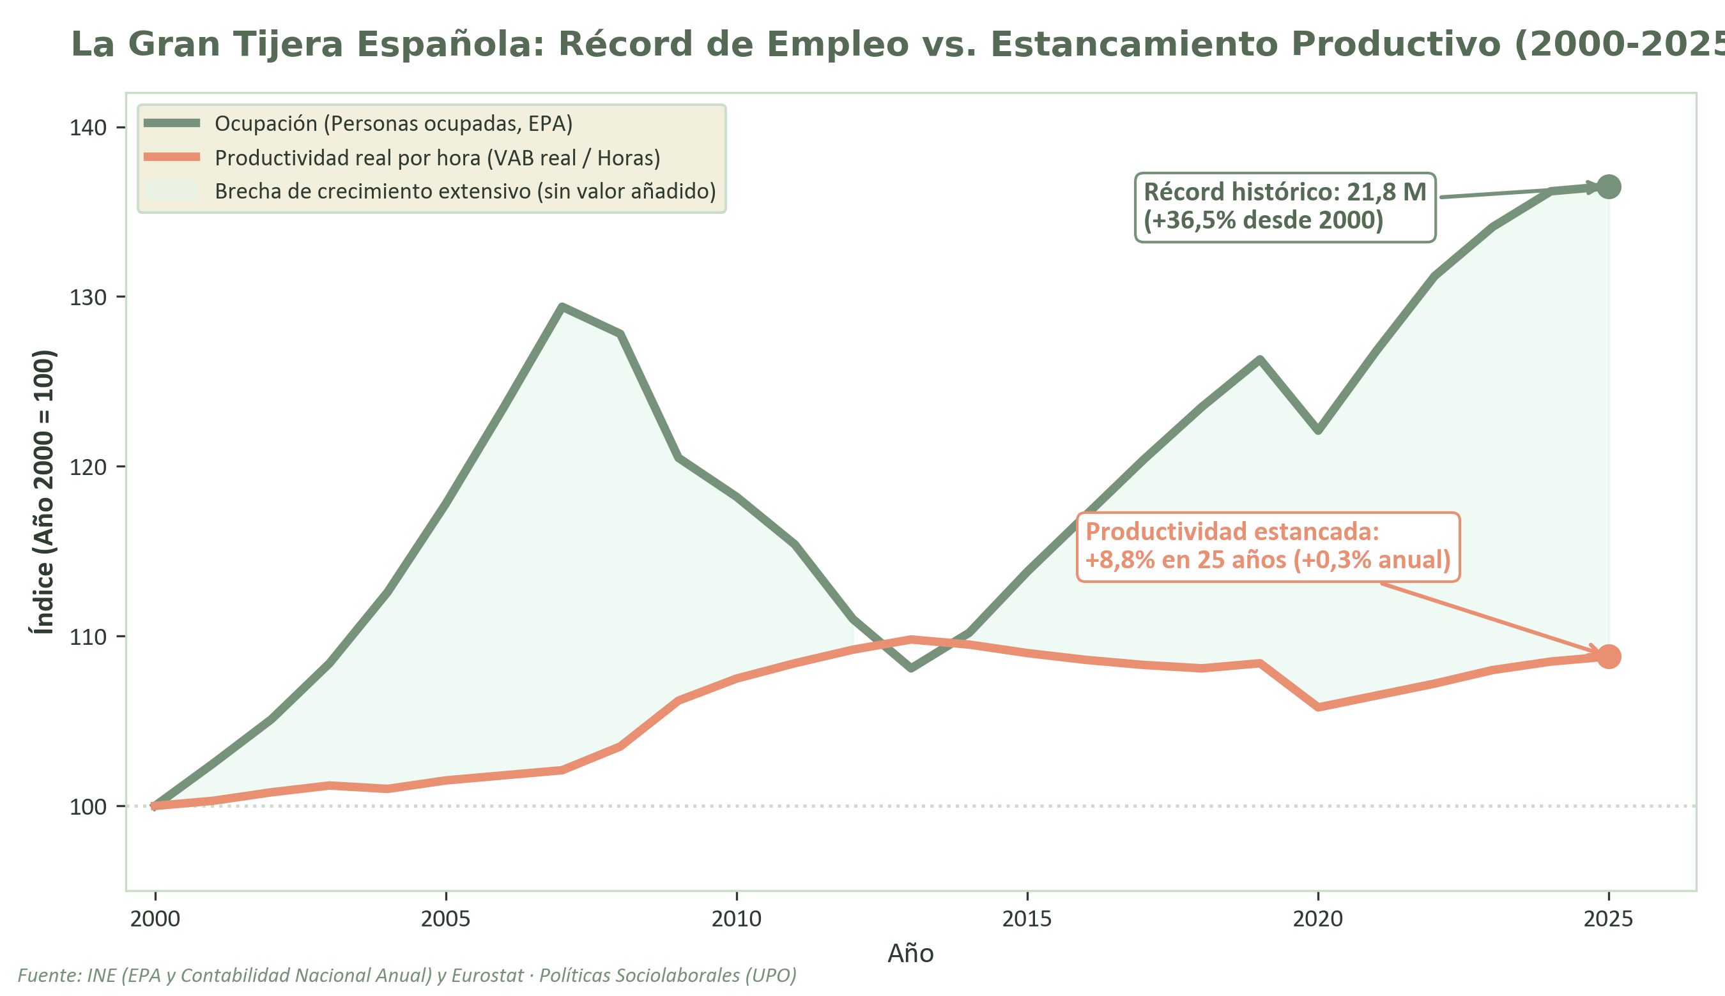
BLOQUE 1 · DESMONTANDO EL PREJUICIO (7 MIN)
La Gran Tijera Española: ¿Más Empleo Significa Más Riqueza?
Récord histórico de ocupados (EPA) vs. estancamiento secular de la productividad
LOS DATOS DEL ENIGMA
21,8 M de ocupados (EPA)
Máximo histórico absoluto en la EPA. Nunca antes tanta gente había trabajado a la vez en España (+36,5% desde el año 2000).
Productividad por hora plana (+0,3% anual)
Lleva 25 años estancada. El modelo crece sumando brazos, pero cada hora de trabajo rinde casi el mismo valor real.
Políticas Sociolaborales y de Empleo · Grado en RRLL y RRHH / Derecho · UPO
4 / 15

Slide 5
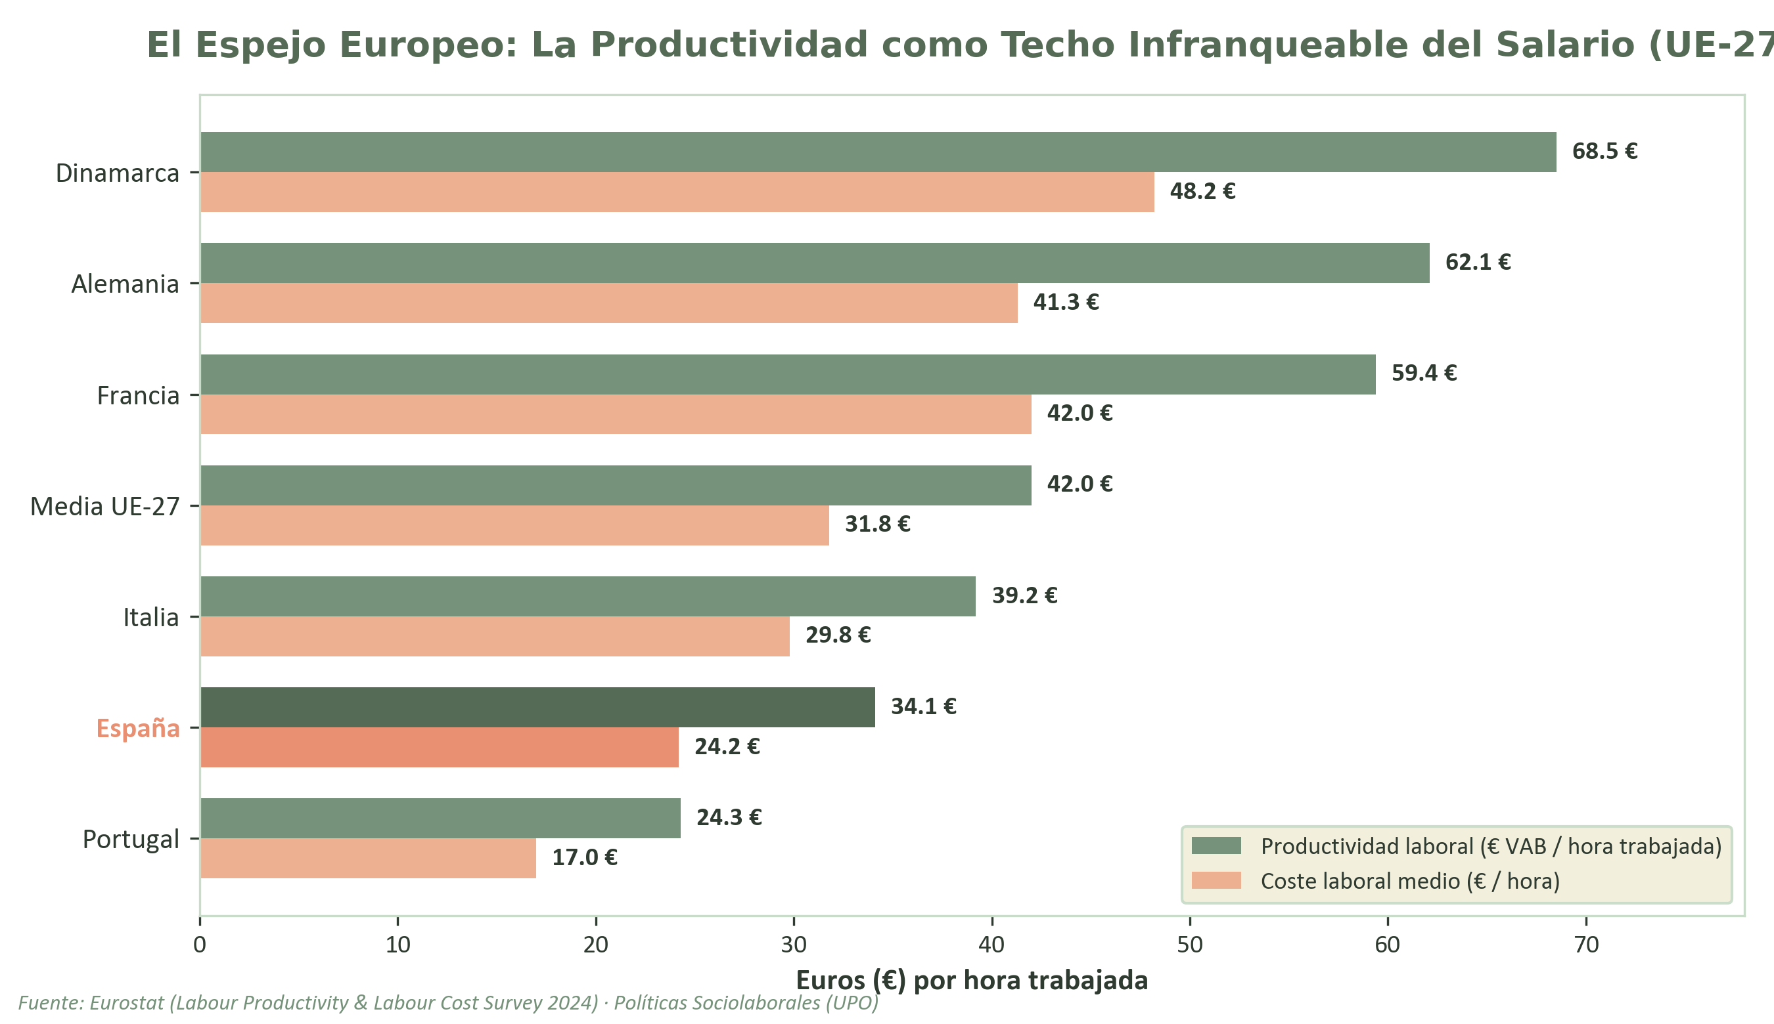
BLOQUE 1 · DESMONTANDO EL PREJUICIO (8 MIN)
El Espejo Europeo: Por Qué No Cobramos Como en Alemania
Comparativa UE-27: El salario es el reflejo del valor generado por cada hora
LA CORRELACIÓN INELUDIBLE
España: 34 € VAB/h -> 24 € salario medio
Alemania: 62 € VAB/h -> 41 € salario medio
El salario medio refleja con precisión matemática el valor creado por hora de trabajo. No se pueden tener salarios daneses con productividad española.
💡 La pregunta teórica: ¿Cómo se formaliza esto matemáticamente? Entramos en el modelo del PIB y del CLU.
Políticas Sociolaborales y de Empleo · Grado en RRLL y RRHH / Derecho · UPO
5 / 15

Slide 6
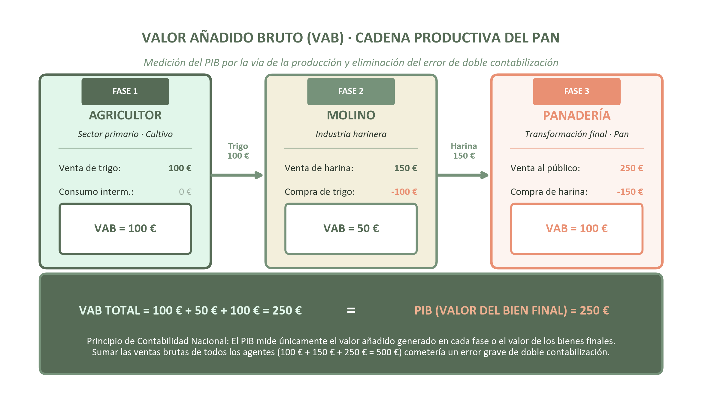
BLOQUE 2 · MINI-LECCIÓN 1 (EPÍGRAFE 2.1)
El PIB como Suma de Valor Añadido Bruto
Evitar el error común de contabilizar el total de transacciones brutas
CLAVES DEL MODELO (FIGURA 1.3)
1. El riesgo del doble cómputo:
Sumar ventas brutas (0,30 € trigo + 0,70 € harina + 2,00 € pan = 3,00 €) contaría el trigo tres veces.
2. La solución: Valor Añadido (VAB):
VAB = Ventas - Consumos intermedios.
Total PIB real = 2,00 € (el bien final).
Solo se puede repartir en salarios la riqueza genuinamente creada.
Políticas Sociolaborales y de Empleo · Grado en RRLL y RRHH / Derecho · UPO
6 / 15

Slide 7
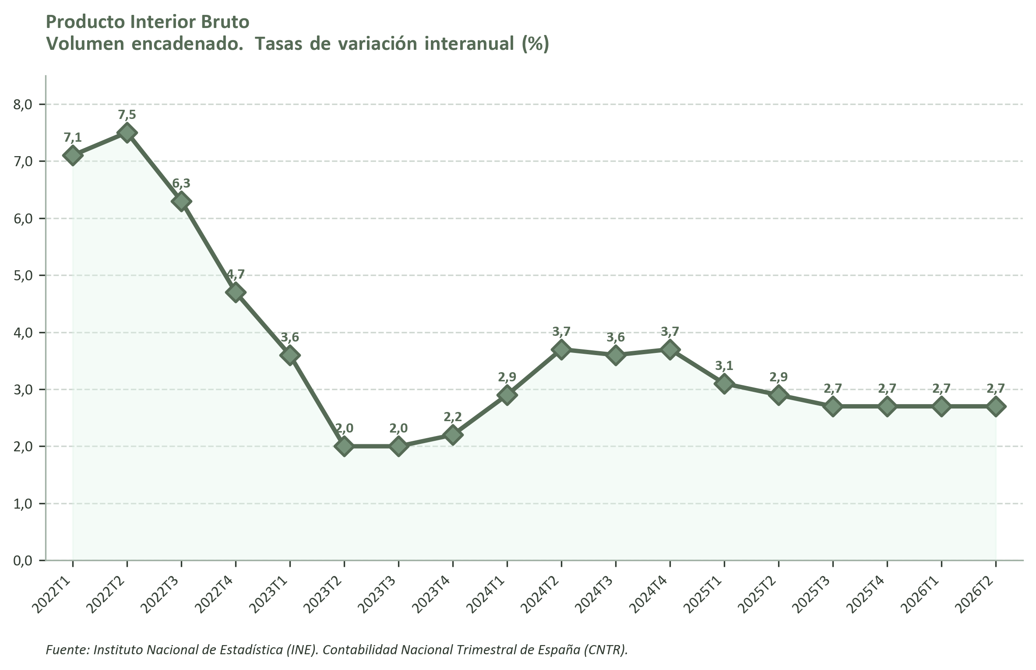
BLOQUE 2 · MINI-LECCIÓN 1 (EPÍGRAFE 2.1)
PIB Nominal vs. PIB Real: El Espejismo de los Precios
Por qué medimos el crecimiento económico en volumen y no en euros corrientes
DISTINCIÓN FUNDAMENTAL
• PIB Nominal (Precios corrientes):
Mide la producción con precios del año. Crece tanto si producimos más como si las cosas son más caras (inflación).
• PIB Real (Precios constantes):
Aísla la inflación con el deflactor. Para sostener el empleo y el poder de compra real, necesitamos PIB real, no espejismos nominales.
Políticas Sociolaborales y de Empleo · Grado en RRLL y RRHH / Derecho · UPO
7 / 15

Slide 8
BLOQUE 3 · MINI-LECCIÓN 2 (EPÍGRAFE 2.2)
La Productividad como Techo Real de los Salarios
El mecanismo analítico de transmisión: Los Costes Laborales Unitarios (CLU)
EL MODELO ANALÍTICO CENTRAL
Coste Laboral Unitario (CLU) = Coste Laboral por Hora (W) / Productividad por Hora (VAB / H)
Mide cuánto le cuesta a la empresa la mano de obra para generar 1 € de valor añadido. Es el termómetro de competitividad.
Escenario A: Virtuoso
Salario +3% | Prod +3%
El CLU permanece estable. Los trabajadores ganan poder adquisitivo sin arriesgar el empleo.
Escenario B: Shock Crítico
Salario +8% | Prod +2%
El CLU se dispara un ~6%. El producto se encarece y la empresa ajusta despidiendo trabajadores.
Escenario C: Ganancia Externa
Salario +2% | Prod +5%
El CLU baja. La empresa gana cuota exterior y acumula margen para futuras subidas salariales.
Políticas Sociolaborales y de Empleo · Grado en RRLL y RRHH / Derecho · UPO
8 / 15

Slide 9
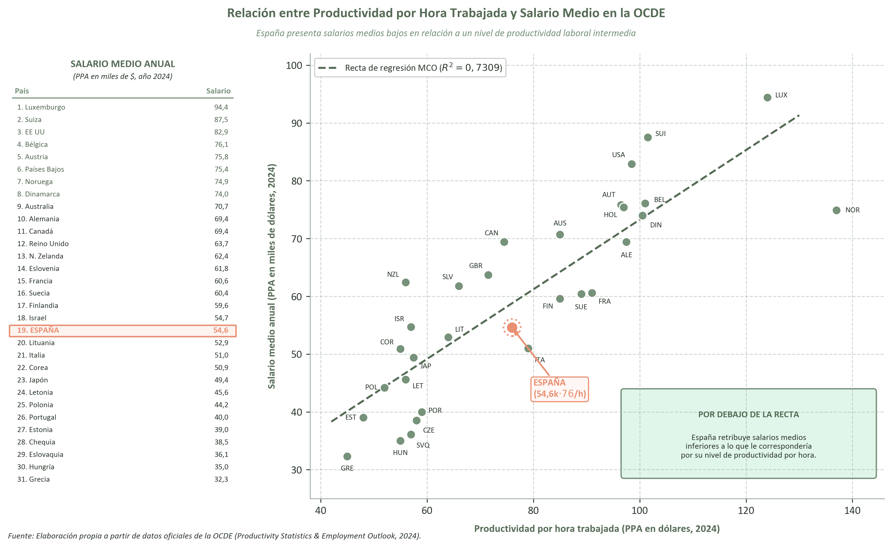
BLOQUE 3 · EVIDENCIA EMPÍRICA (EPÍGRAFE 2.2)
La Evidencia Internacional: Productividad vs. Salarios
Datos de la OCDE (2024): La correlación que ningún país puede esquivar
DIAGNÓSTICO EMPÍRICO (FIGURA 1.5)
1. Correlación directa y positiva:
Los países con mayor remuneración media (Dinamarca, Alemania) son aquellos cuya productividad supera los 60 € por hora.
2. La posición de España:
España está en el cuadrante intermedio: sus salarios reflejan un VAB por hora un 15% inferior a la media de la UE.
Políticas Sociolaborales y de Empleo · Grado en RRLL y RRHH / Derecho · UPO
9 / 15

Slide 10
BLOQUE 3 · ESTRUCTURA PRODUCTIVA (EPÍGRAFE 2.3)
Estructura Productiva y Calidad del Empleo
Por qué la composición sectorial determina la precariedad y los salarios
SECTORES DE BAJO VAB POR HORA
Hostelería, Comercio y Servicios Personales
• VAB: 18 – 24 € por hora trabajada.
• El salario absorbe el 65% del valor creado (margen muy estrecho).
• Alta rotación y empleo vulnerable ante alzas de costes.
SECTORES DE ALTO VAB POR HORA
Industria Avanzada, TIC y Biotecnología
• VAB: 50 – 80 € por hora trabajada.
• CLU al 45-50%: margen empresarial holgado.
• Contratación estable y salarios elevados perfectamente sostenibles.
Políticas Sociolaborales y de Empleo · Grado en RRLL y RRHH / Derecho · UPO
10 / 15

Slide 11


BLOQUE 4 · LABORATORIO ACTIVO (30 MIN)
Taller en Parejas: Simulador de Costes Laborales Unitarios
Rol: Analistas Técnicos del Gabinete de la Consejería de Empleo
MISIÓN TÉCNICA DEL EQUIPO
Vuestro objetivo en parejas como técnicos de Empleo:
1. Abrir la micro-app desde el móvil o portátil con el código QR.
2. Calibrar los 3 sectores y contrastar sus CLU de partida.
3. Aplicar el Shock Salarial (+8%) y registrar el impacto en empleo.
4. Asignar los 100 M€: ¿Subvención temporal o productividad real?
⏱️ Tiempo de trabajo: 20 min en pareja + 10 min de puesta en común.
ESCANEA PARA ABRIR LA APP
mhidper.github.io/micro_apps/psll
(Acceso libre sin descargas)
Políticas Sociolaborales y de Empleo · Grado en RRLL y RRHH / Derecho · UPO
11 / 15

Slide 12
BLOQUE 4 · DINÁMICA DE SIMULACIÓN
Las Tres Fases de Experimentación en la App
Del cálculo analítico al diseño de políticas públicas de empleo
Fase 1: Calibración Base
Margen Inicial
Hostelería: CLU 63,6% (Ámbar).
Industria: CLU 57,1% (Equilibrado).
TIC: CLU 50,0% (Holgado).
¿Por qué las TIC pagan 35 €/h sin pérdidas?
Fase 2: Shock Salarial (+8%)
Exigencia Sindical
Subida salarial lineal sin más productividad.
Hostelería salta al 68,2% (ROJO) y destruye -18.000 empleos.
El sector TIC absorbe el alza en zona verde.
Fase 3: Dilema 100 M€
Elección de Política
Opción A (Subvención):
Alivio temporal sin tocar la productividad (peso muerto).
Opción B (Productividad):
+25% de VAB, retorno sostenible a zona verde.
Políticas Sociolaborales y de Empleo · Grado en RRLL y RRHH / Derecho · UPO
12 / 15

Slide 13

BLOQUE 5 · RETO INDIVIDUAL DE CIERRE (10 MIN)
Reto de Aplicación: Shock Salarial y Competitividad
Redacción individual a mano en papel · Comprueba tu atención a los mecanismos de hoy
EN 10 MINUTOS · REDACTA A MANO EN UNA HOJA DE PAPEL
«Un sector económico incrementa sus salarios un 8% en un ejercicio en el que su productividad por hora solo creció un 2%». Razona con rigor económico:
a) Costes Laborales Unitarios (CLU):
¿Qué ocurre numéricamente con el CLU del sector? Aplica la fórmula vista en clase.
b) Competitividad y Empleo:
¿Pueden trasladar el sobrecoste a precios sin consecuencias? ¿Cómo ajustará la empresa?
c) Negociación Colectiva:
¿Por qué el pacto salarial debe sincronizarse con la productividad real para proteger a los trabajadores?
SUBE LA FOTO DE TU HOJA
A la orden del profesor, escanea y sube tu foto con cuenta UPO (@alu.upo.es). Tiempo: 2 min.
⭐ Entrega válida = Puntos acumulables para el comodín del examen final (70%).
Políticas Sociolaborales y de Empleo · Grado en RRLL y RRHH / Derecho · UPO
13 / 15

Slide 14
BLOQUE 5 · CORRECCIÓN INMEDIATA (3 MIN)
Solución Modelo y Rúbrica de Corrección
Comprobación inmediata de los mecanismos causales evaluados hoy
a) Costes Laborales (CLU)
Aumento del ~6%
El coste de la mano de obra por unidad producida se encarece un 6% (CLU = W / Prod ≈ +8% - 2%). Las empresas asumen un sobrecoste que no está respaldado por más producto.
b) Competitividad y Empleo
Pérdida de ventas y ajuste
No pueden trasladar el sobrecoste a precios sin perder cuota frente a rivales con costes estables. Si los márgenes se agotan, el ajuste inevitable se produce destruyendo empleo.
c) Negociación Colectiva
Sincronización sostenible
La negociación debe ligar las subidas salariales al crecimiento de la productividad real. No para frenar sueldos, sino para asegurar que el aumento del poder de compra no destruye las empresas.
Políticas Sociolaborales y de Empleo · Grado en RRLL y RRHH / Derecho · UPO
14 / 15

Slide 15
SÍNTESIS DE LA SESIÓN EB 2
Las Tres Conclusiones Imborrables
1. Solo se puede repartir lo que se crea: El PIB es Valor Añadido Bruto, no facturación agregada.
2. La productividad manda: Es el techo infranqueable de los salarios reales a largo plazo.
3. El Coste Laboral Unitario (CLU = W / Prod) es el termómetro que separa la prosperidad de la destrucción de empleo.
Próxima sesión: El Mercado de Trabajo y sus Instituciones (Epígrafe 3).
Universidad Pablo de Olavide · Políticas Sociolaborales y de Empleo (2026-2027)
Prof. Manuel A. Hidalgo Pérez · mhidper@upo.es

